Slide 1

AREA ACADÉMICA: INFORMÁTICA II
TEMA: CREACIÓN DE PÁGINAS WEB
MTRA. MARÍA ANGÉLICA BARRANCO PÉREZ
PERIODO: ENERO-JUNIO 2017
TEACHER:
MTE. HEIDI ZAMORA NAVA
SEMESTER:
January – May, 2015

Slide 2
Tema: Creación de Páginas Web
Resumen
La creación de páginas web permite mostrar información en forma ordenada, para lo cual se deben considerar aspectos de elaboración tales como: espacio de trabajo, configuración del sitio web y estructuración de páginas con el propósito de crear materiales innovadores.
Palabras clave: Sitio web, configuración del sitio, espacio de trabajo.

Slide 3
Topic: Website creation
Abstract
Creating websites allow to display information in an orderly manner, for which development should consider aspects such as: space work, web site configuration and pages organization to produce creative and innovative materials
Keywords: Website, site configuration, space work.

Slide 4
Objetivo de aprendizaje
Aplicar las herramientas multimedia para elaborar, diseñar, desarrollar y difundir información diversa a través de una página web con calidad profesional que le permitan comunicar sus intereses a través de las Tecnologías de Información y Comunicación para portales.

Slide 5

Competencia disciplinar
Expresa sus ideas en documentos coherentes, creativos e innovadores a través de la creación de sitios web.

Slide 6

Conociendo a Dreamweaver
Dreamweaver es una aplicación en forma de estudio (basada en Adobe Flash) enfocada a la construcción y edición de sitios y Aplicaciones Web basados en estándares.
Fue creado inicialmente por Macromedia y actualmente es producido por Adobe Systems.

Slide 7
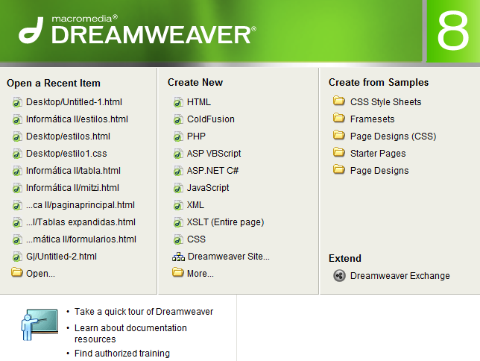
Pantalla inicial de Dreamweaver
Para iniciar, dar clic en HTML

Slide 8
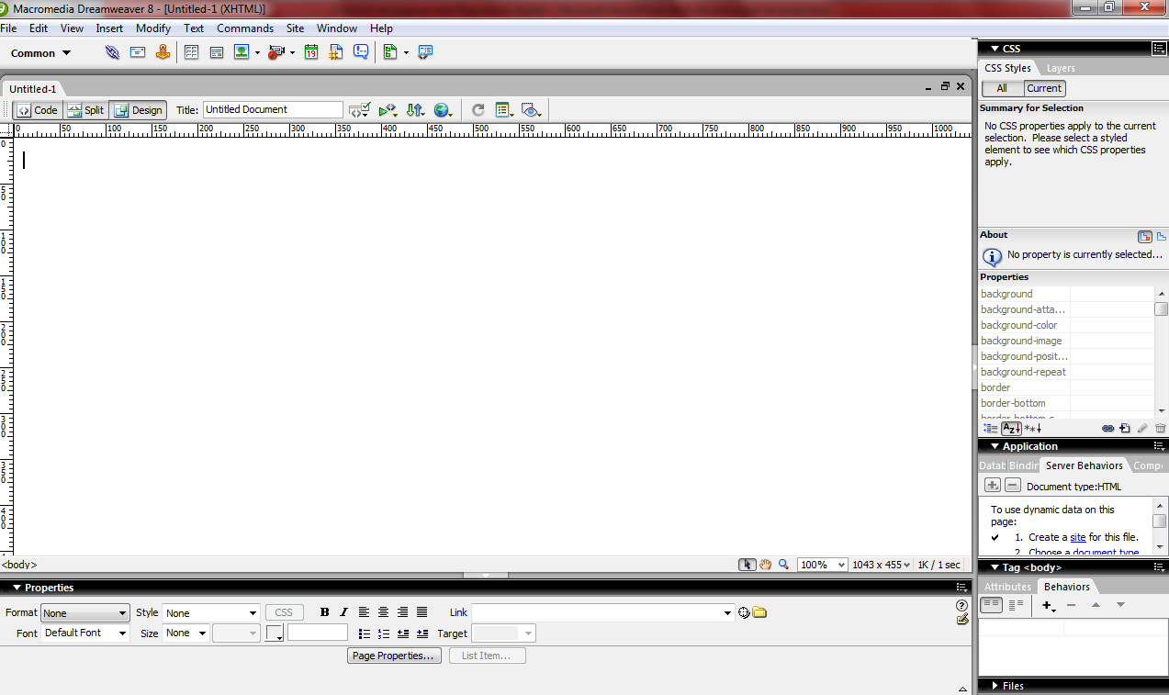
Espacio de trabajo
Barra de título
Barra de herramientas estándar
Barra de
menús
Paneles flotantes
Vistas
Barra de herramientas del documento
Barra de estado
Inspector de propiedades

Slide 9
Espacio de trabajo
Barra de título
Contiene el nombre del programa y entre paréntesis, el nombre y la ubicación del archivo.
Barra de menús
Incluye las operaciones que se pueden realizar en Dreamweaver.

Slide 10
Espacio de trabajo
Barra de herramientas estándar
Contiene íconos que permiten ejecutar las operaciones de Dreamweaver directamente.
Barra de herramientas del documento
Tiene íconos para ejecutar a través de ellos operaciones habituales del documento

Slide 11

Espacio de trabajo
Barra de estado
Indica en que etiqueta HTML se encuentra el documento.
Inspector de propiedades
Permite modificar las propiedades del elemento seleccionado

Slide 12

Configuración de un sitio
Al crear un sitio web usualmente se crea una carpeta en el disco local y otras carpetas dentro de la misma, las cuales contendrán las imágenes, animaciones, hojas de estilo etc. Que contendrá la página web.
Enseguida se procede a crear el sitio web:

Slide 13
Vistas del documento
En la barra de herramientas del documento se encuentran los tipos de vistas tales como:
Vista código
Vista dividir
Vista Diseño

Slide 14
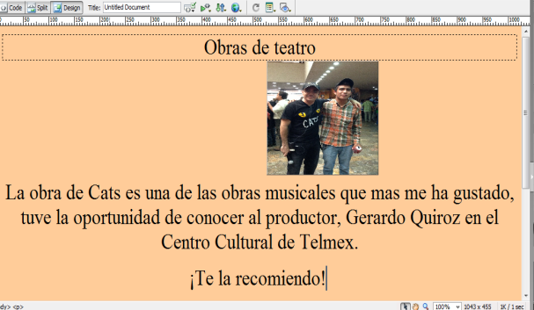
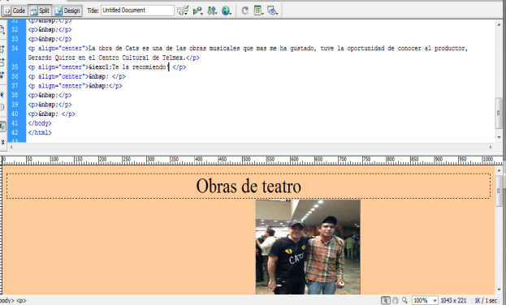
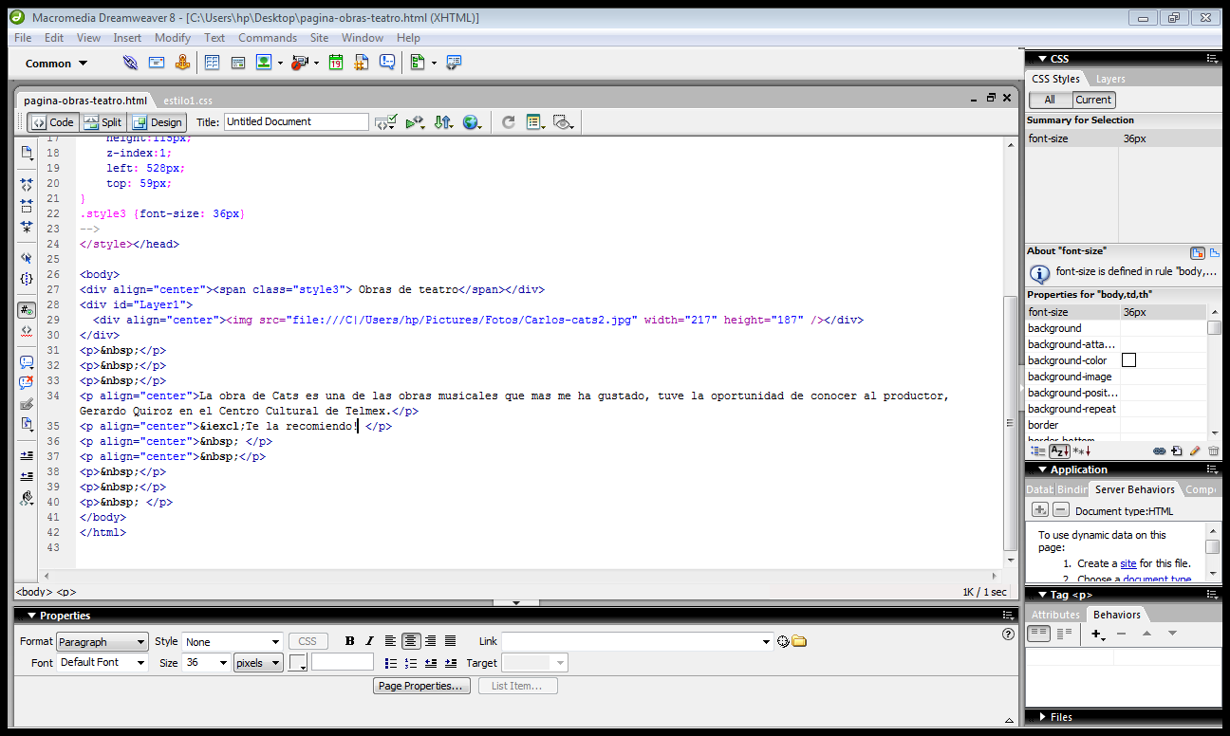
Vistas del documento
Vista Diseño
Se trabaja con un editor visual
Vista Dividir
Divide la vista en dos zonas
Vista código
Se trabaja en un entorno de programación

Slide 15
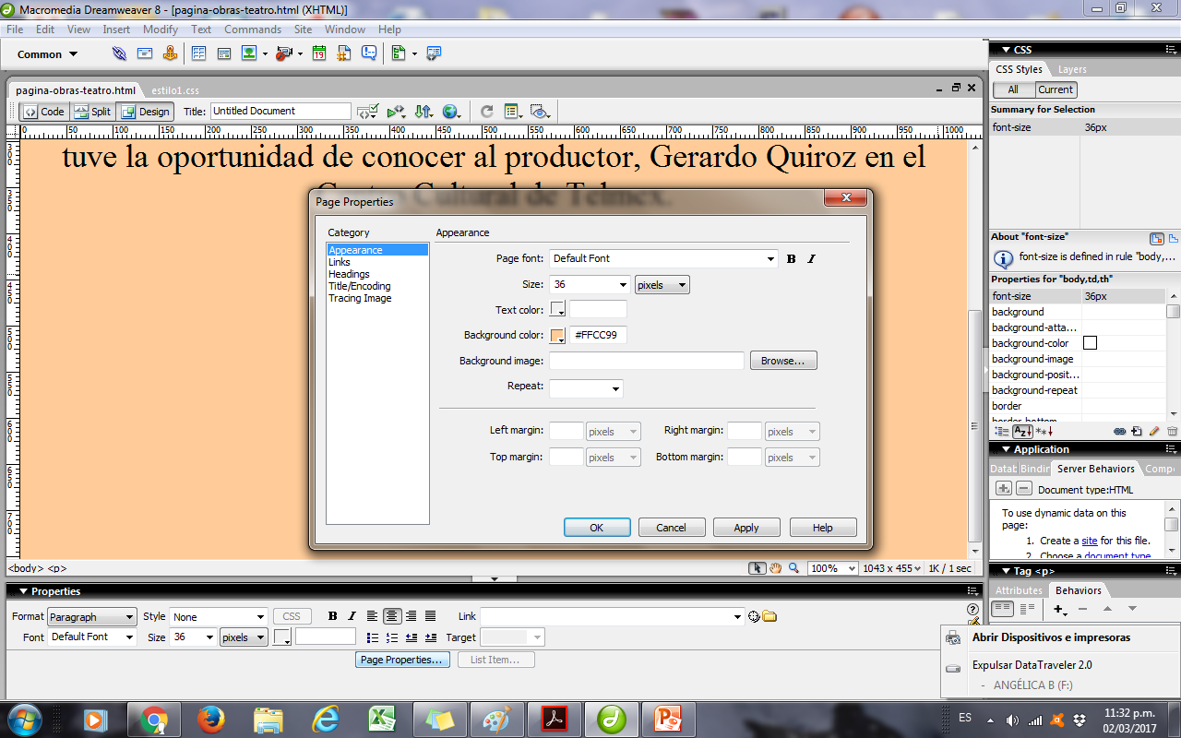
Propiedades de página
En esta opción se define el formato de cada página. Por ejemplo: color e imagen de fondo, color y tamaño del texto, encabezados, etc.

Slide 16
Propiedades de página
Para accesar:
Ctrl J
Menú Modificar-Propiedades de página
Clic con el botón derecho del mouse sobre el fondo de la página

Slide 17

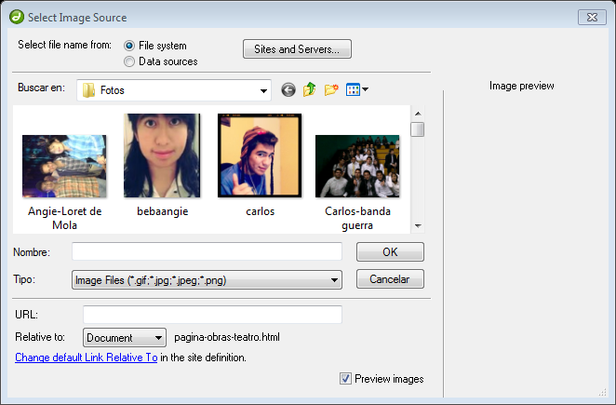
Insertar una imagen
Ficha insertar-imagen

Slide 18
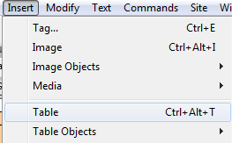
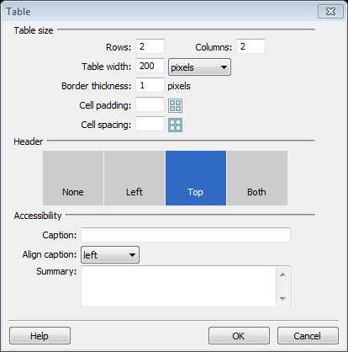
Insertar una tabla
Ficha insertar-tabla

Slide 19
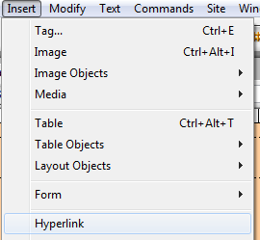
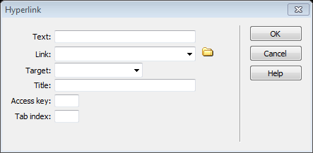
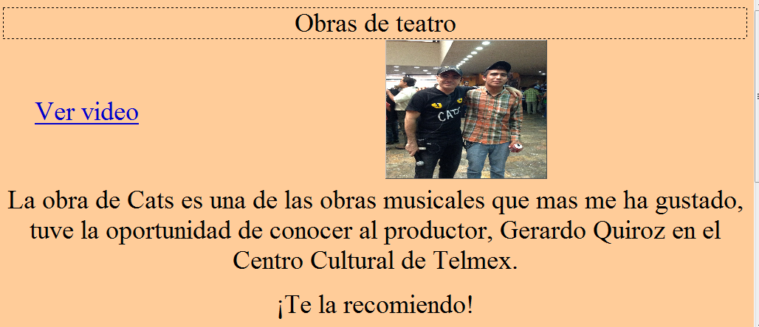
Hipervínculos
Para insertar un hipervínculo:
Seleccionar el menú Insertar, e hipervínculos o

Slide 20

Hipervínculos
A través del inspector de propiedades, seleccionar un objeto que servirá de enlace y posteriormente establecer el vínculo con el inspector.

Slide 21
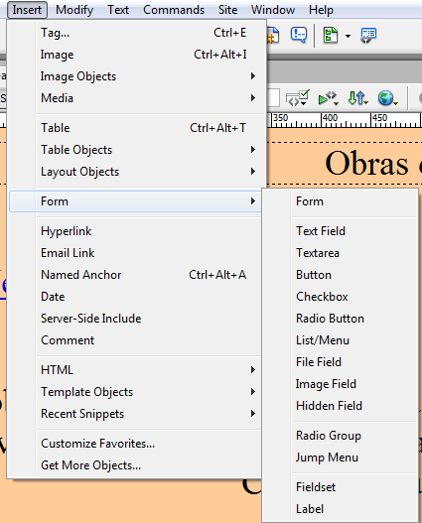
Formularios
Los formularios se utilizan para recabar datos de los usuarios a través del menú Insertar y
Formularios.

Slide 22
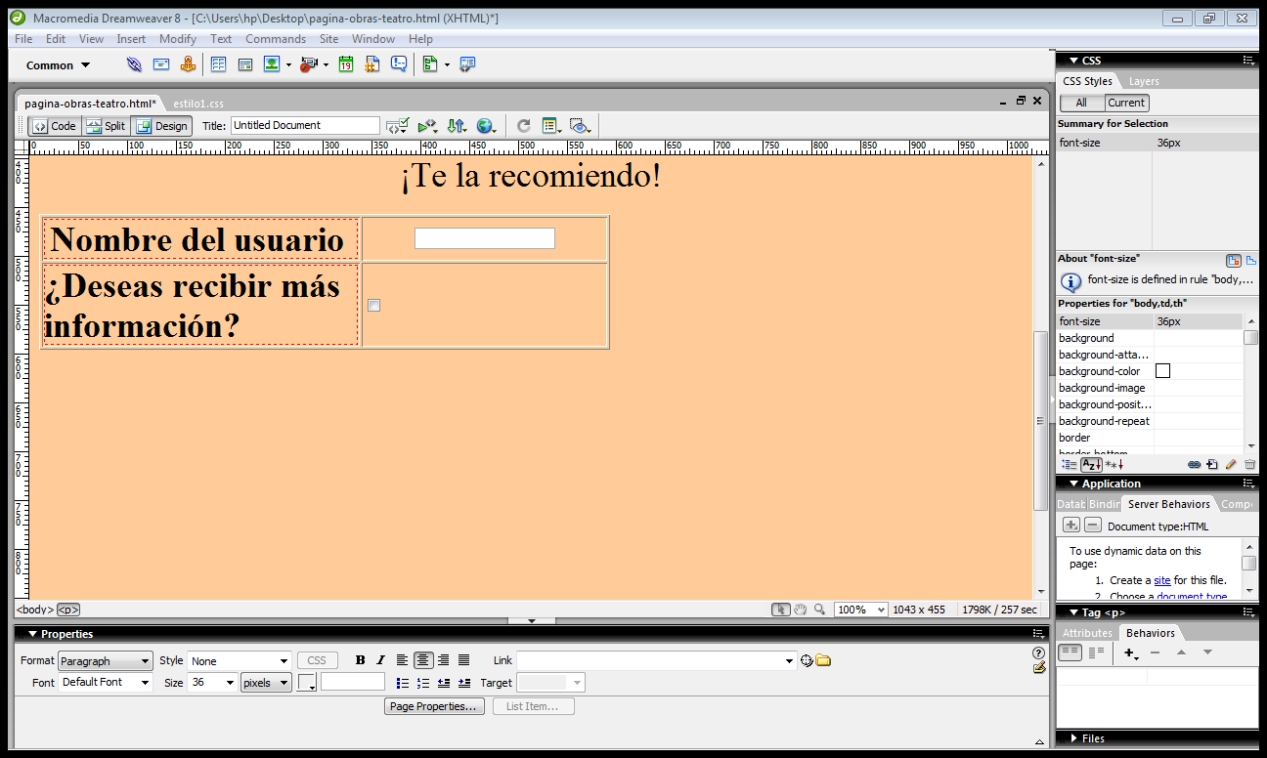
Formularios
Los formularios pueden aplicarse al solicitar un nombre, ingresar una contraseña, seleccionar una opción, entre otros tipos.

Slide 23
Conclusión
Un sitio web es un conjunto de archivos y carpetas con un diseño en especial, éste puede ser creado a través del programa Dreamweaver en forma profesional.
A través de dicho software es posible configurar el sitio web con el formato que se desee además de poder insertar imágenes, hipervínculos y formularios entre otras herramientas.

Slide 24
Referencia Bibliográfica
EcuRed. Conocimiento con todo y para todos. (Marzo 2017). Recuperado de: https://www.ecured.cu/Adobe_Dreamweaver
Aula Clic Dreamweaver. Recuperado de: www.aulaclic.es. El 1° de marzo de 2017.

